Slide 1


AICS
Проведенная работа

Slide 2
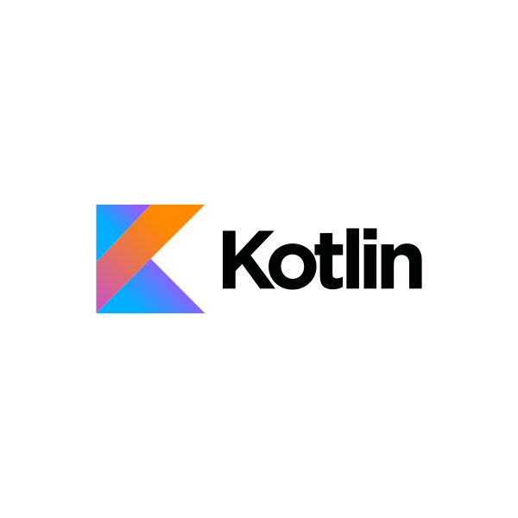


Использованные технологии
При разработке приложения использовались следующе технологии:
Язык программирования Kotlin
ORM библиотека доступа к базе данных Hibernate
Реляционная база данных H2
2

Slide 3
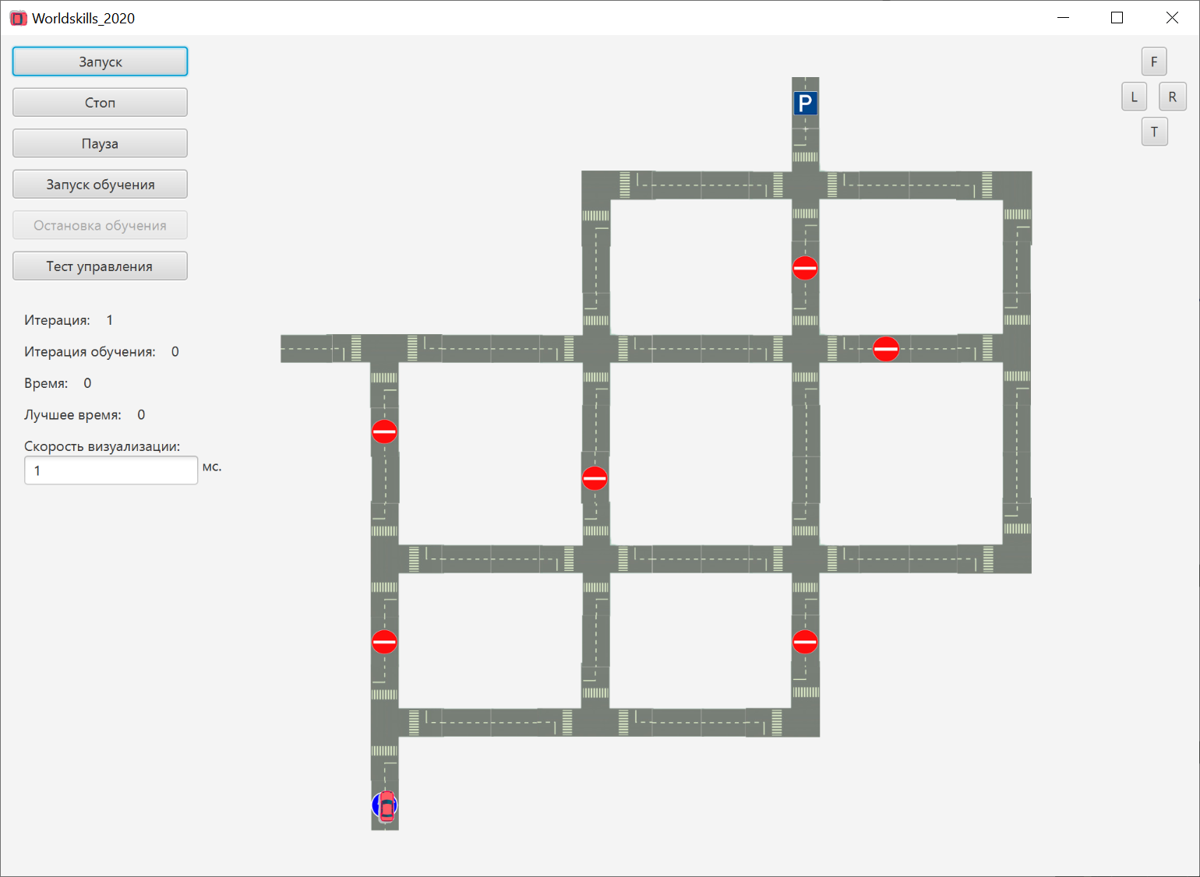
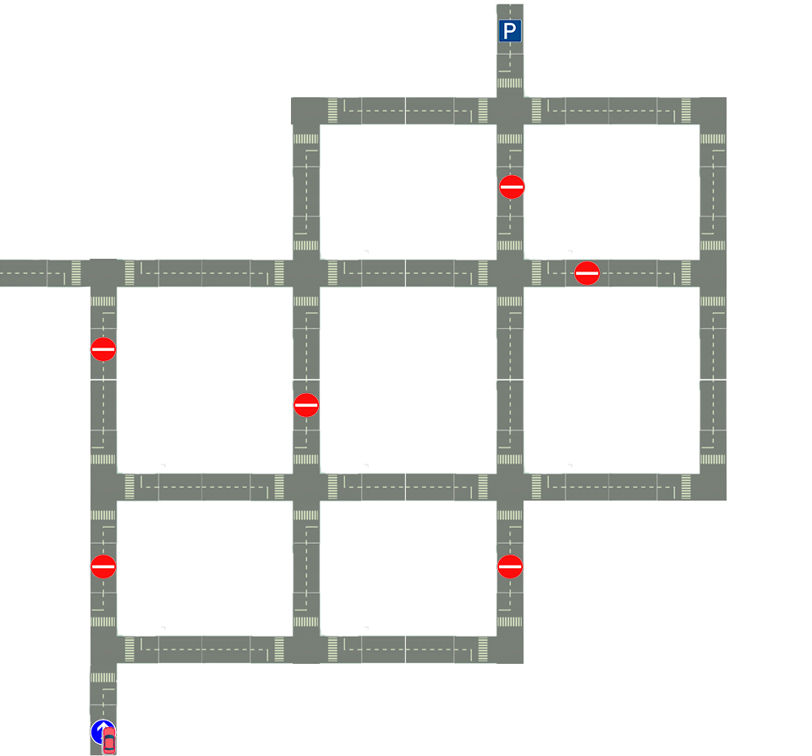
Разработка виртуальной сети. Пользовательский интерфейс
Разработанная виртуальная сеть
Шаблон виртуальной сети
3

Slide 4
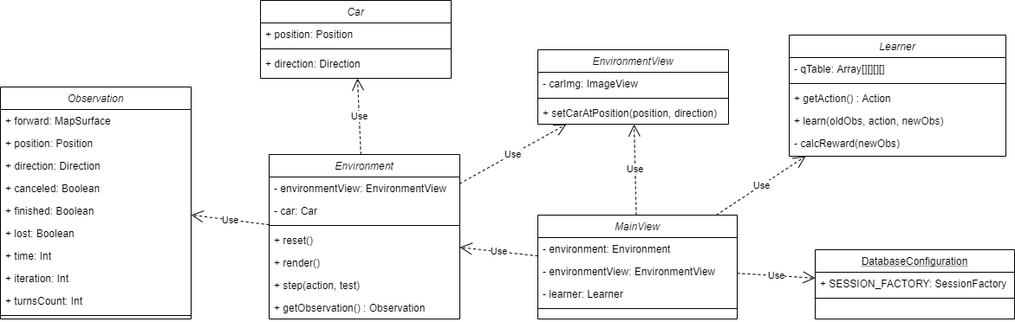
UML схема классов разработанного приложения
На схеме представлены основные классы приложения в формате UML
4

Slide 5
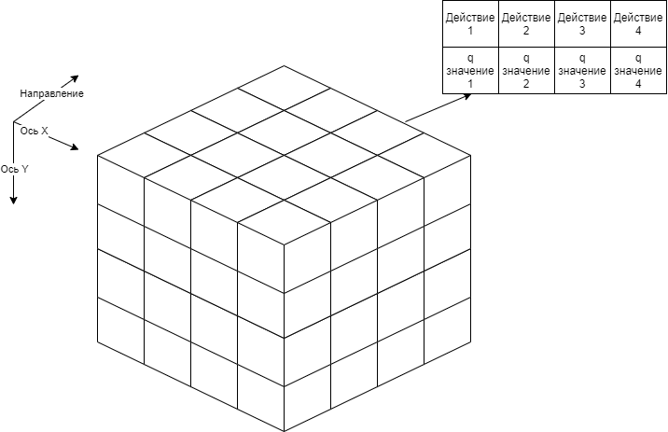
Q-таблица обучения
Обучающая модель состоит из дискретной трехмерной Q-таблицы. Измерениями являются следующие величины:
Местоположение автомобиля по оси X
Местоположение автомобиля по оси Y
Направление автомобиля
На пересечении данных величин находятся четыре значения, характеризующие ценность возможных действий автомобиля (движение прямо, поворот налево, поворот направо, разворот)
NN

Slide 6
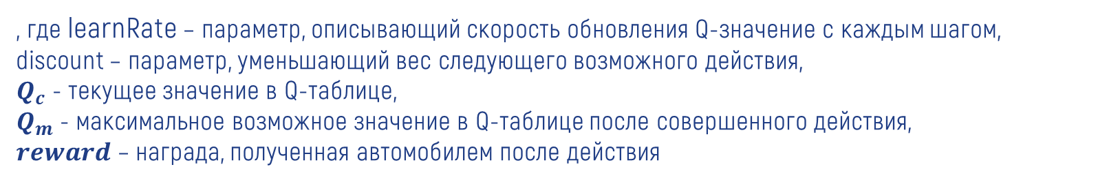
Обучение автомобиля
Во время обучение автомобиля, после каждого выбранного действие, соответствующее ему Q-значение в таблице пересчитывается по следующей формуле:
$$Q_{n} = (1 − learnRate) ∗ Q_{c} + learnRate ∗ (reward + discount ∗ Q_{m})$$
, где learnRate – параметр, описывающий скорость обновления Q-значение с каждым шагом,
discount – параметр, уменьшающий вес следующего возможного действия,
$Q_{c}$ - текущее значение в Q-таблице,
$Q_{m}$ - максимальное возможное значение в Q-таблице после совершенного действия,
$reward$ – награда, полученная автомобилем после действия
5

Slide 7
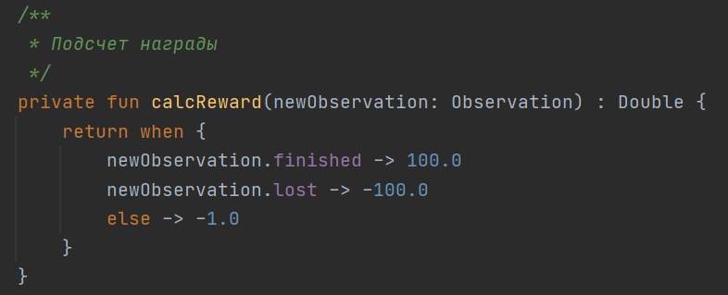
Награда при обучении
При обучении награда выдавалась за следующие действия:
В случае, если автомобиль успешно добрался до финиша: 100
В случае, если автомобиль выехал с дороги или заехал под сигнал «Стоп»: -100
В ином случае: -1
6

Slide 8


